Slide 1
Användarforum 1177 e-tjänster
NOVEMBER 2025

Slide 2

Återblick förra forumet
Info från Cosmic
Förvaltningen informerar
Information från nationella förvaltningen

Slide 3

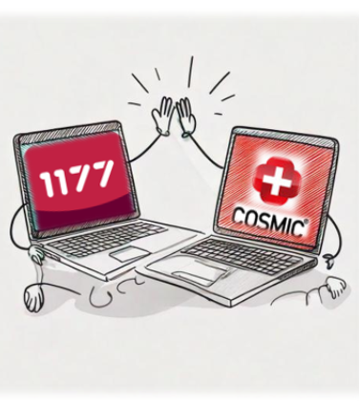


Återblick förra forumet
Central reservrutin Lite nya rutiner i 1177 Regeln vid bifoga fil Hantera ärenden- Endast "Besvara och avsluta direkt" i undantagsfall Automatfördelning av ärenden Statistik Info från Cosmic- öppet tidbokningsmeddelande Fördjupning klarspråk

Slide 4
Info från Cosmic

Slide 5
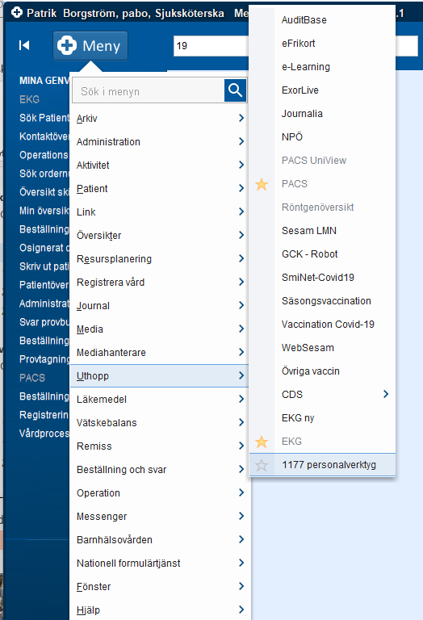
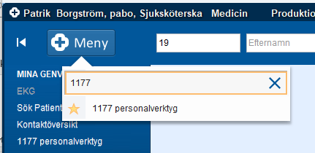
Cosmic – Uthopp till 1177 personalverktyg
Nu finns uthopp från Cosmic till 1177 personalverktyg
Hittas under Meny - Uthopp - 1177 personalverktyg, eller genom att söka i menyn.
Uthoppet öppnas som ett nytt fönster till personalverktygets inloggningssida.
Inga patientuppgifter följer med (teknisk funktionalitet saknas i nuläget).
Uthopp även till tjänsterna 1177 Stöd och behandling och 1177 Formulärhantering planeras inom kort.

Slide 6
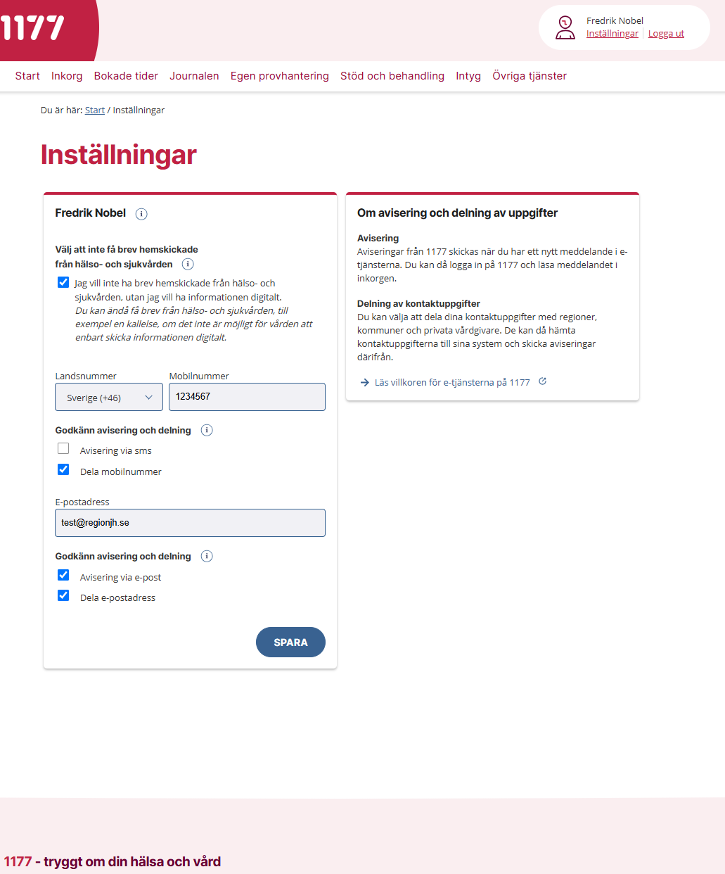
Cosmic – se patienters 1177-aviseringar
I det inloggade läget på 1177 kan patient välja om, och hur, de vill bli aviserade när de får ett meddelande till sin 1177 inkorg. De val som kan göras är:
Jag vill inte ha brev hemskickade från hälso- och sjukvården
Avisering via sms
Dela mobilnummer
Avisering via e-post
Dela e-postadress

Slide 7
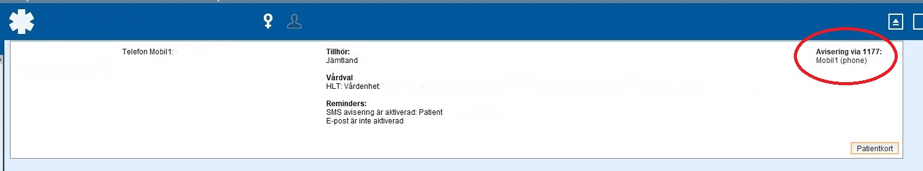
Cosmic – se patienters 1177-aviseringar
Om patient har aktiverat avisering via sms/e-post och godkänt att dela mobilnummer/e-postadress, så kommer detta att visas under rubriken Avisering via 1177 i lilla patientkortet i Cosmic:
Obs!
Endast ett av aviseringssätten sms/e-post visas, även om båda är aktiverade
Om patienten har aktiverat aviseringar men inte godkänt att dela kontaktuppgifter, kommer fältet "Avisering via 1177" att vara tomt. Så...
... om något visas under avisering via 1177 så kan du lita på att det stämmer,
men om fältet är tomt kan aviseringar ändå vara aktiverade. För att vara helt säker kan du kontrollera i 1177 personalverktyg.
Länk till Cosmic-nyheten ”Se patienters 1177-aviseringsinställning i Cosmic”

Slide 8
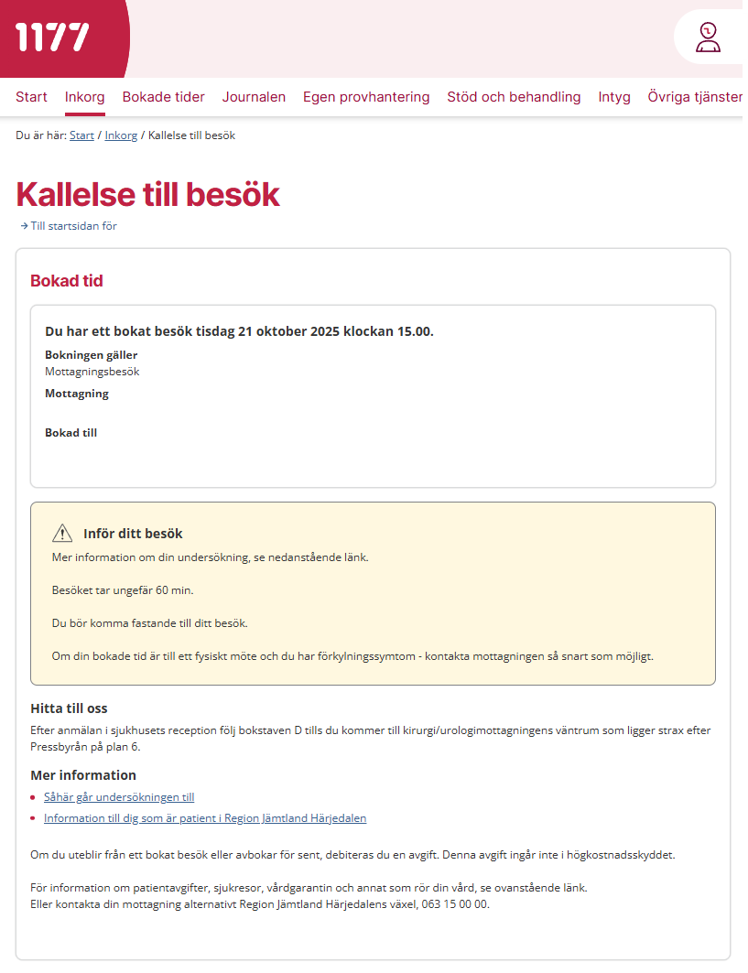
Digitala kallelser
Region JH är på väg att lansera digitala kallelser via 1177 – ett steg mot minskad pappersanvändning och ökad digital tillgänglighet!
För patienter som har valt digital kontaktväg på 1177.se innebär detta att kallelser skickas direkt digitalt, vilket minskar behovet av pappersutskick.
Möjlighet att
skicka med länkar till patienten
anpassa information som står i kallelsen baserat per enhet, vårdtjänst och specifik bokning
om kopplad till en webbtidbok, möjlighet för patient att avboka/omboka direkt från kallelsen
Pilotprojekt med två enheter (neurologimottagningen och Sveg HC) planeras nu och kommer genomföras Q1 2026
Arbete sker i samarbete mellan Cosmic förvaltning, 1177 e-tjänsters förvaltning och Kommunikationsavdelningen.

Slide 9

Förvaltningen informerar

Slide 10
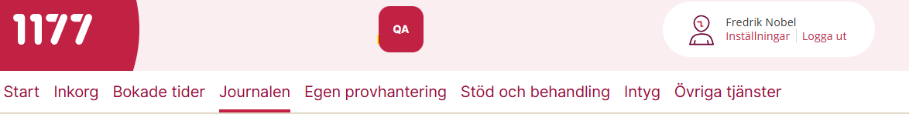

Försegling, blockering, låsning och spärr
Försegling avser enbart 1177 journal, och innebär att man döljer hela eller delar av journalen för invånaren själv i 1177 journal. Försegling kan göras på invånarens egna begäran eller enligt beslut av vården. Läs mer om försegling i Centuri dokument 41979 - Rutin åtkomst till journalen via 1177 vårdguidens e-tjänster
Låsning avser invånares 1177-inloggning . Det innebär att hela 1177s inloggade läge blir oåtkomligt. Invånaren kan då inte läsa meddelanden i sin inkorg, se bokade tider eller skicka in ärenden. Låsning kan göras antingen på invånarens egna begäran (exempelvis om man saknar bank-id och därför vill undvika att få utskick till 1177) eller enligt beslut av vården. Läs mer om låsning i Centuri dokument 77994 - 1177 e-tjänster Låsa inloggning Riktlinje

Slide 11
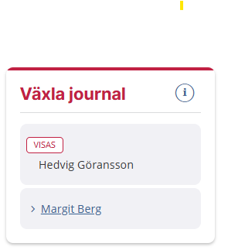



Försegling, blockering, låsning och spärr
Blockering gör att vårdnadshavares direktåtkomst till att utföra eller läsa ärenden på barnet försvinner. Normalt har vårdnadshavare annars tillgång till det, fram till barnets 13-årsdag. Läs mer om blockering i Centuri dokument 41979 - Rutin åtkomst till journalen via 1177 vårdguidens e-tjänster
Spärr har till skillnad från de andra begreppen ingen påverkan på 1177, utan avser begränsningar i fråga om vad vårdpersonal kan läsa i Cosmic och NPÖ. Spärrar kan vara mellan enheter (inre spärr) eller mellan vårdgivare (yttre spärr). Däremot kan invånare ansöka om spärr via 1177. Läs mer om spärrar i Centuri dokument 60724 - Begäran om spärr av journaluppgifter

Slide 12
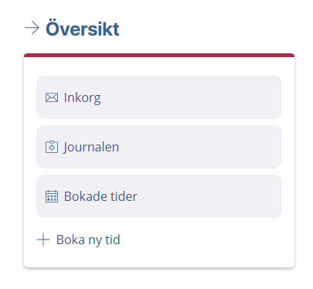
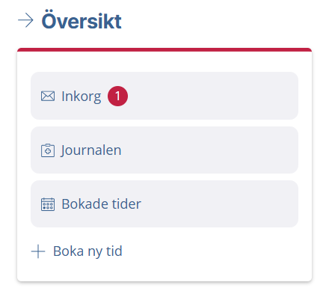
Nyhet på startsidan i 1177

Slide 13
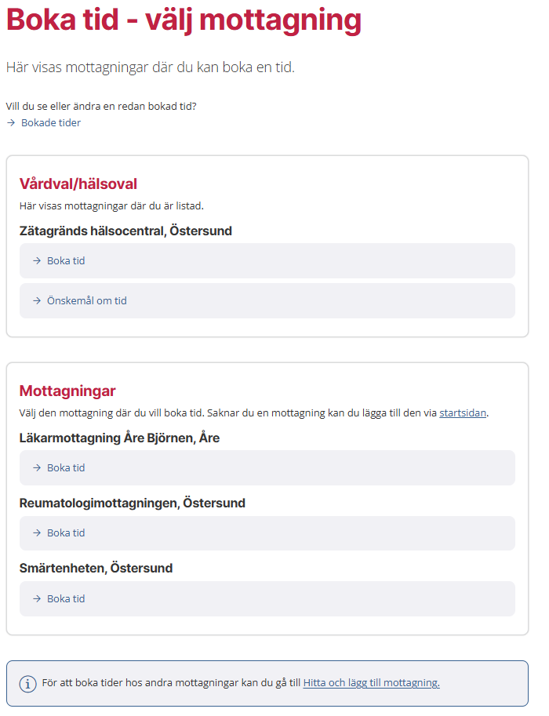
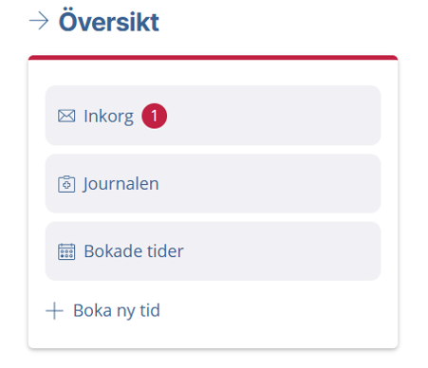
”Trycker man på Boka ny tid”
Först kommer den hälsocentral där du är listad
Sedan de mottagningar som du lagt till

Slide 14
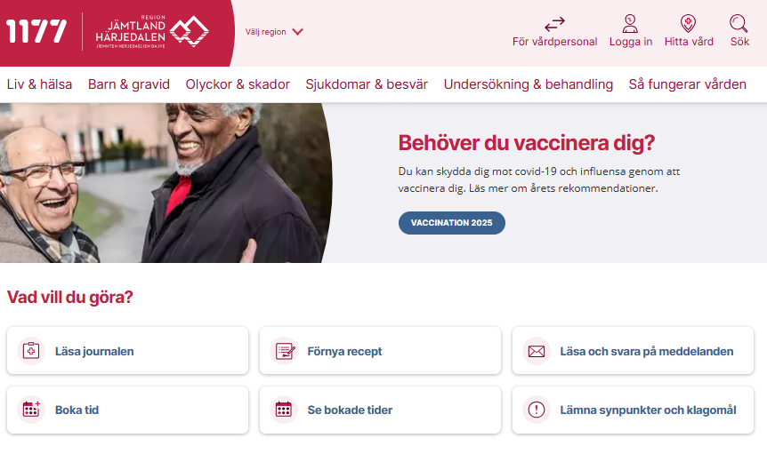
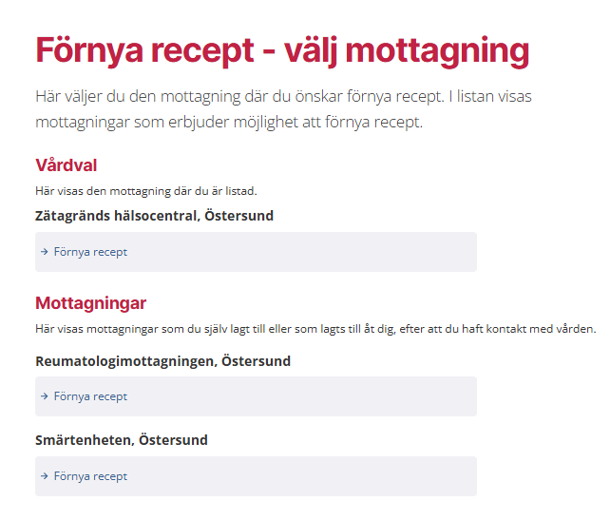
Kommer till samma ställe som om man trycker här
Samma funktion som på boka tid-
först mottagning där du är listad och sen mottagningar du lagt till

Slide 15
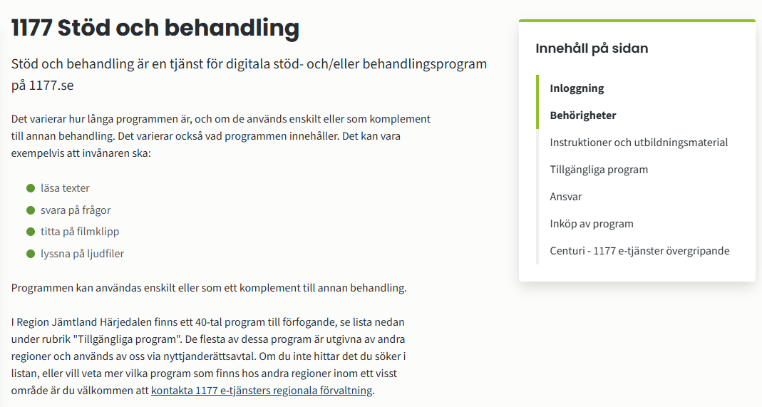
1177 Stöd och behandling
Vårdgivarwebben
Nya program kommer lite eftersom
Nytt beställningsformulär för inköp av program
Film från verksamheter- På gång!

Slide 16
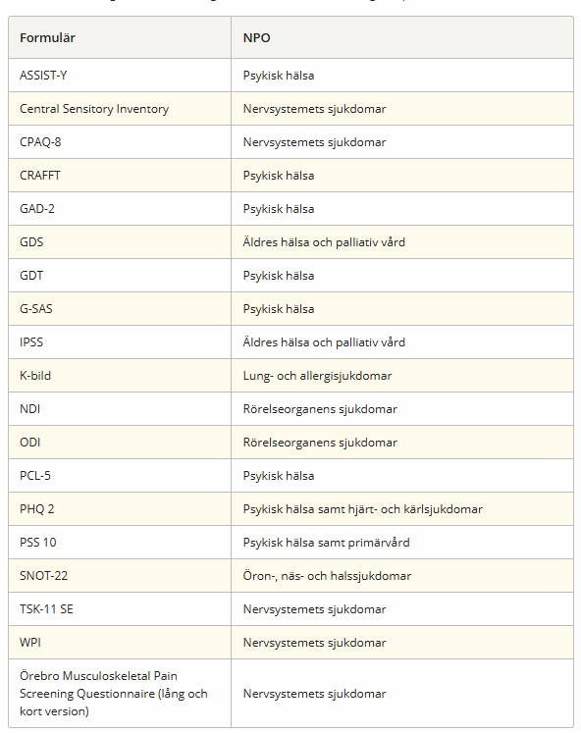
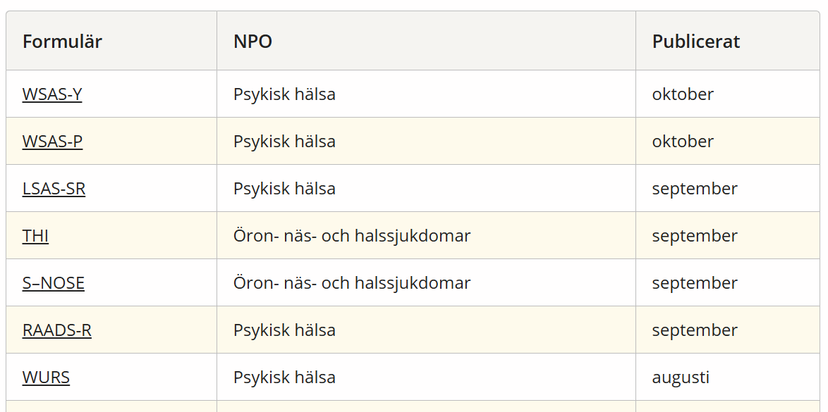
1177 Formulärhantering
Kommer nya nafsar varje månad Just nu uppdateras lista i vårt team varje månad.
På gång
Senaste nafsarna som tillkommit:

Slide 17

Förvaltningens aktiviteter
Grundutbudet​ fortsätter att rullas ut
Ragunda kommun, första kommunen som kommer synas på 1177 Journalen​
SoB i Folktandvården
Information om 1177 Stöd och behandling
Digitala kallelser och digital patientinformation
Uthopp från Cosmic
Remissförslag åldersgränser 1177
Invånarsamverkan- tillgänglighet
Utbildningsfilmer
Nya företrädare
Tekniska aktiviteter

Slide 18

Information från nationella förvaltningen

Slide 19

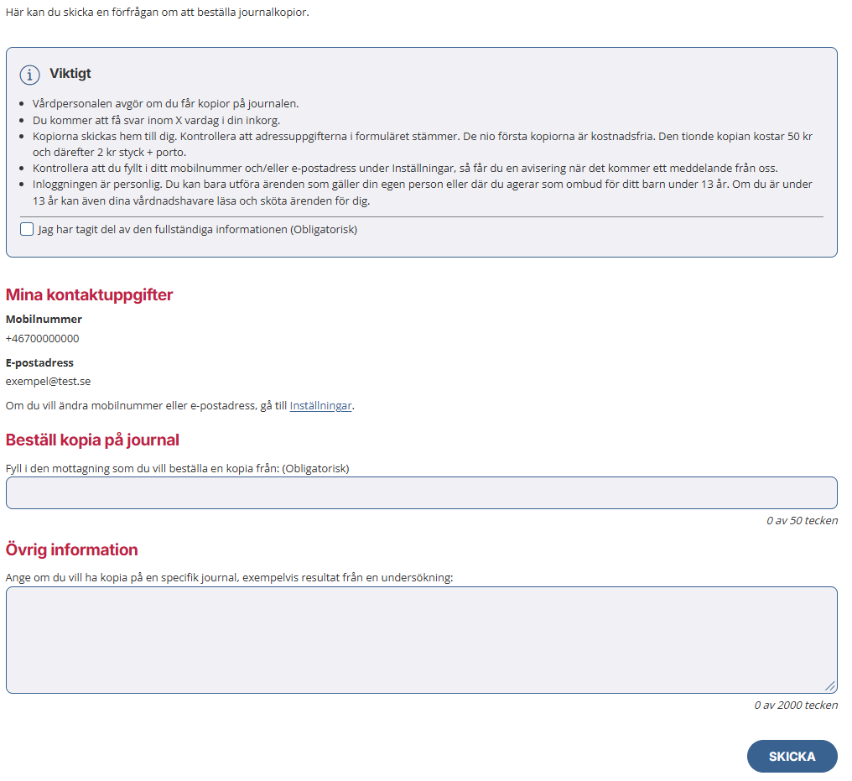
Personalverktyget får en ny layout
Preliminärt datum 10 februari 2026
”Mina kontaktuppgifter” kommer att tas bort från samtliga ärendetyper den 25 november

Slide 20

Remissförslag åldersgränser barn och vårdnadshavare
Remissen är ett förslag på regelverk för barns och vårdnadshavares tillgång till personliga tjänster på 1177.se
Förslaget bygger på en omfattande utredning* som Inera genomförde 2022 och som inkluderade bland annat intervjuer med barn och unga samt en juridisk analys och en barnkonsekvensanalys.
Förslaget skickas till samtliga regioner. Syftet är att Inera ska få svar på om regionerna ställer sig bakom förslaget eller inte, tillsammans med eventuella kommentarer. Då svaren inkommit förs dialog mellan Inera och regionerna om det finns behov av förändringar. Därefter skickar Inera ut ett formellt beslutsunderlag.
* https://www.inera.se/utveckling/rapporter-och-resultat/2022/nya-aldersgranser-for-tjanster-pa-1177.se/

Slide 21
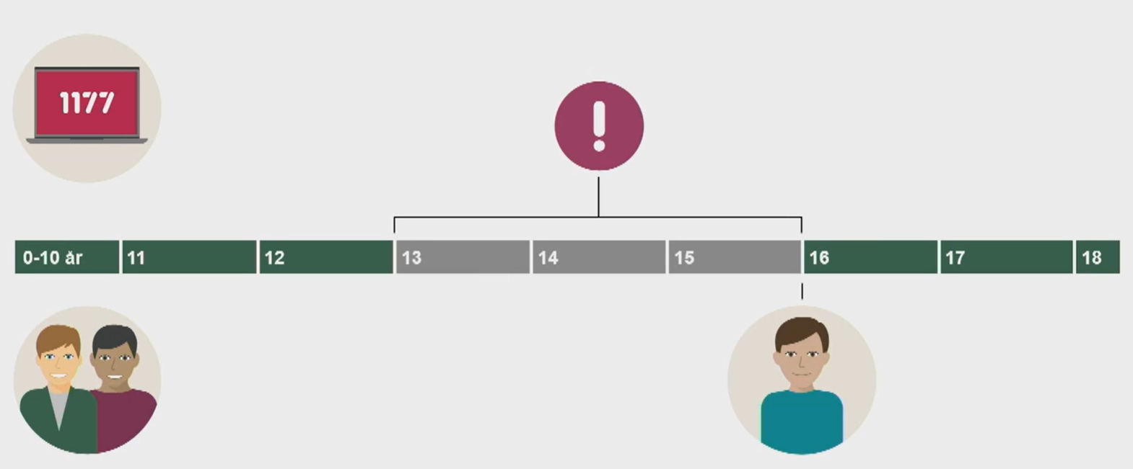

Nuläge – Begränsad tillgång till 1177-tjänster
Vårdnadshavare tappar åtkomst till 1177 journal och övriga 1177- tjänster (läsa meddelanden, boka tid, förnya recept mm) när barnet fyller 13 år. Barnet får åtkomst till 1177 journal vid 16 år, ingen nedre åldersgräns för övriga 1177-tjänster.

Slide 22
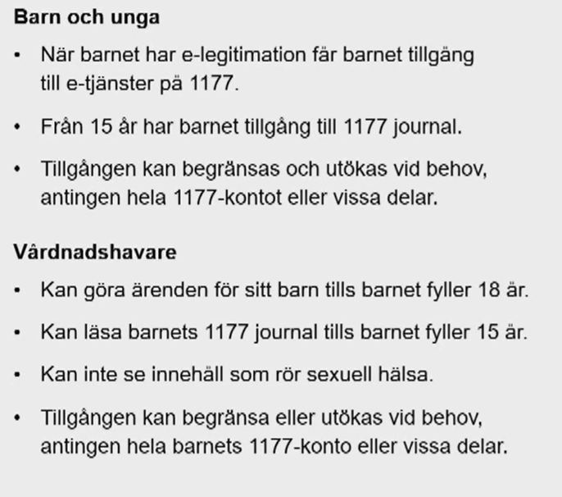
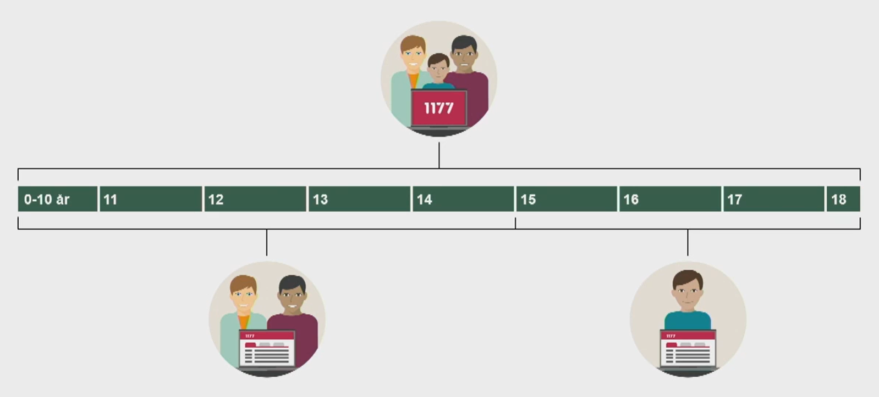
Aktuellt förslag

Slide 23
Granskning och svar
En intern arbetsgrupp* har granskat remissunderlaget och utformat svarsförslag:
Region Jämtland Härjedalen ställer sig bakom förlaget, men skickar i viljeyttringen med kommentar:
Nationella riktlinjer önskas för de manuella hanteringar som anges i förslaget gällande utökningar eller begränsning av tillgång och information.
Andra tjänster, exempelvis NLL, behöver följa samma regelverk.
* Arbetsgruppen har bestått av förvaltningsledare och objektspecialist för 1177 e-tjänster, barnhälsovårdsöverläkare, regionjurister samt representant från Cosmic förvaltning. Remissen har även granskats av divisionschefer, verksamhetschef för Barn och unga vuxna respektive ungdomsmottagningen samt ordförande för lokala programområdet Barn och ungas hälsas. Information har även getts till samtliga Cosmic områdesansvariga.

Slide 24

Tack för idag! Mer frågor? Kontakta oss: FBL 1177 e-tjänster Inför jul: Förändringstopp lika som Cosmic 17 December- 7 januari

